Slide 1
Final Project
빈 강의실 찾는 웹서비스

Slide 2
기존 계획과 달라진점
요일과 시간 원하는 건물을 테이블에서 선택
Datlist를 이용한 리스트에서 input박스를 통한 선택
학교 전체 수업 데이터를 받아와서 구현
글로벌 소프트웨어 융합전공의 수업만 받아와서 구현

Slide 3
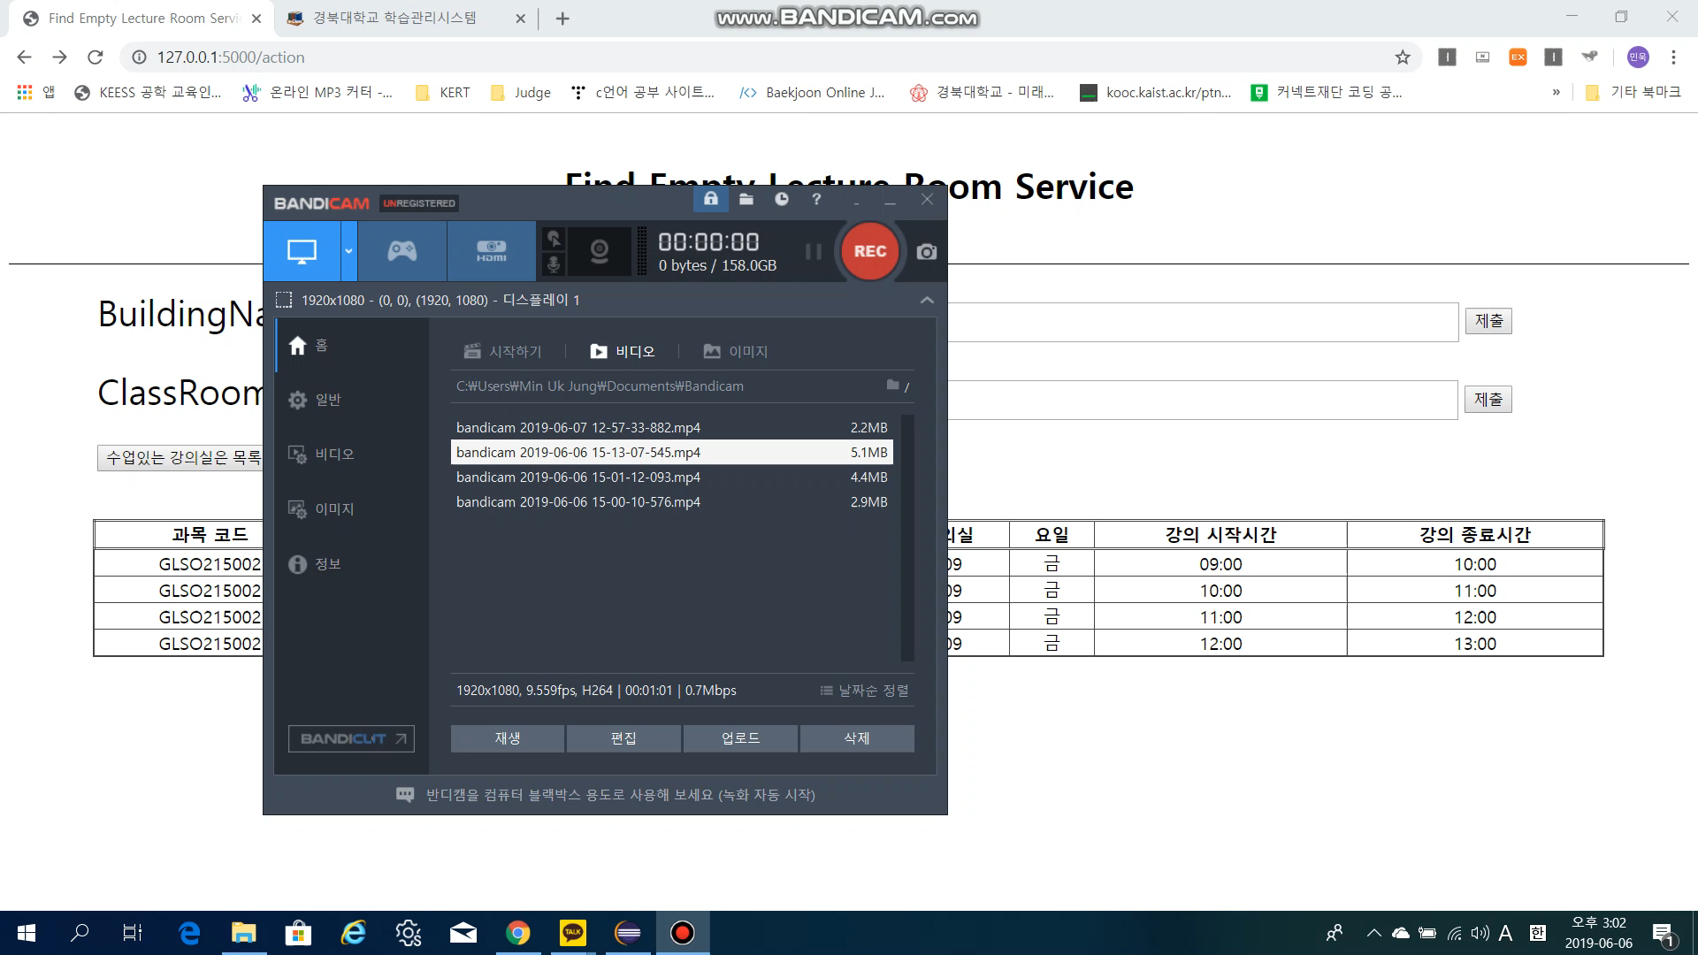

Slide 4

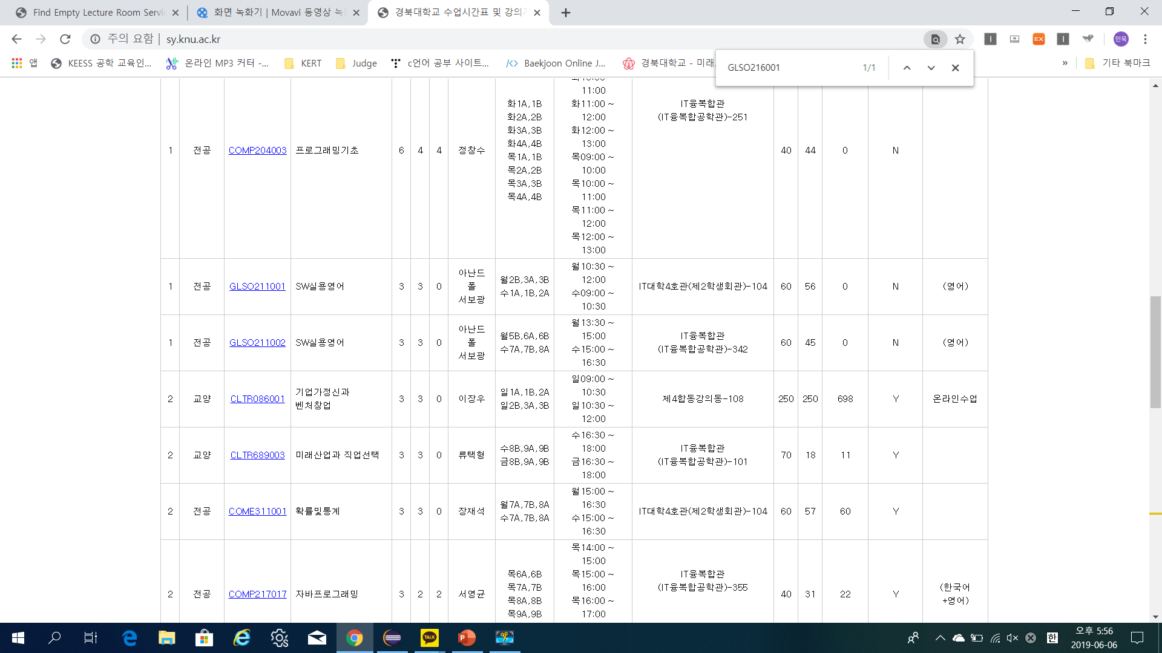
frame

Slide 5
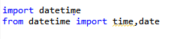
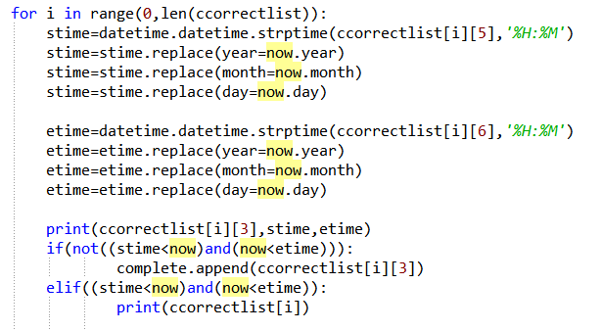
시간 문제

Slide 6
7조
권혁진 2017117938
정민욱 2018112736
조은일 2018110182

